Slide 1
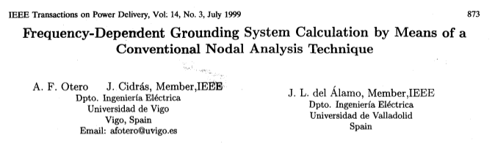
Coupling_V0
Programa de simulación de Sistemas de Puesta a Tierra mediante aproximación circuital
Ver. 08-21-2020

Slide 2
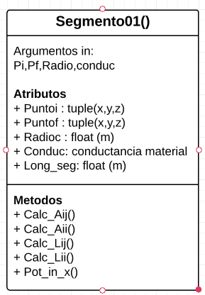



Clase Segmento

Slide 3
Ejes de referencia
Eje x
Pf(x,y,z)
Eje y
Pi(x,y,z)
Segmento
Eje z

Slide 4
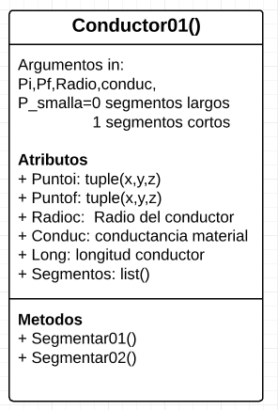
Clase Conductor

Slide 5
Ejes de referencia
Eje x
Eje y
Pf(x,y,z)
Pi(x,y,z)
Conductor = (colección de segmentos)
Eje z

Slide 6
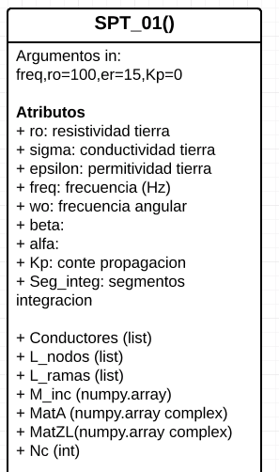
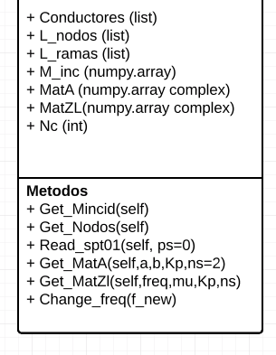
Clase SPT_01

Slide 7
Ejes de referencia
Eje x
Nodo1
Eje y
Nodo2
Nodo3
Eje z
SPT = (colección de conductores)

Slide 8
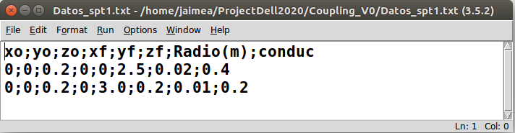
Clase SPT_01
Y = M_inc.T * inv(Mat_Zl) * M_inc
M_inc: matriz de incidencia (ramas x nodos)

Slide 9
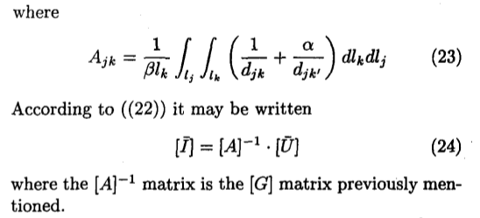
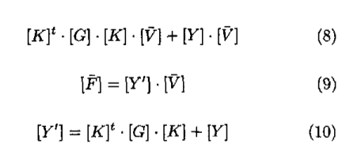
Clase SPT_01
Y = M_inc.T * inv(Mat_Zl) * M_inc
M_inc: matriz de incidencia (ramas x nodos)

Slide 10
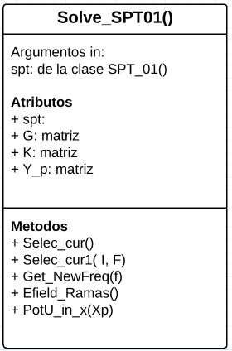

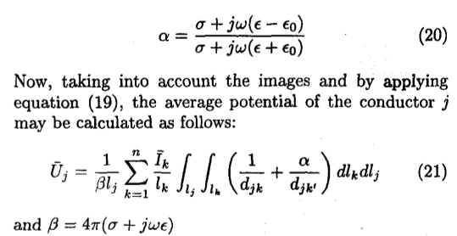
Clase Solve_SPT01
K = 0.5* abs(M_inc)

